Slide 1
Databas för TV-Serier
Linus Romland JSU21
Backendprogrammering och databaser - Laboration 1

Slide 2
Databasens syfte och innehåll
Databas för TV-Serier
Information
Säsonger
Avsnitt
Producent
Genre
Notes:
Jag valde att göra en databas som innehåller olika TV-Serier. Där lagrar jag bland annat namnet på serien, en kort beskrivning, Information om en säsong och avsnitt för en serie, vilken eller vilka producenter som ligger bakom serien samt vilken genre.

Slide 3
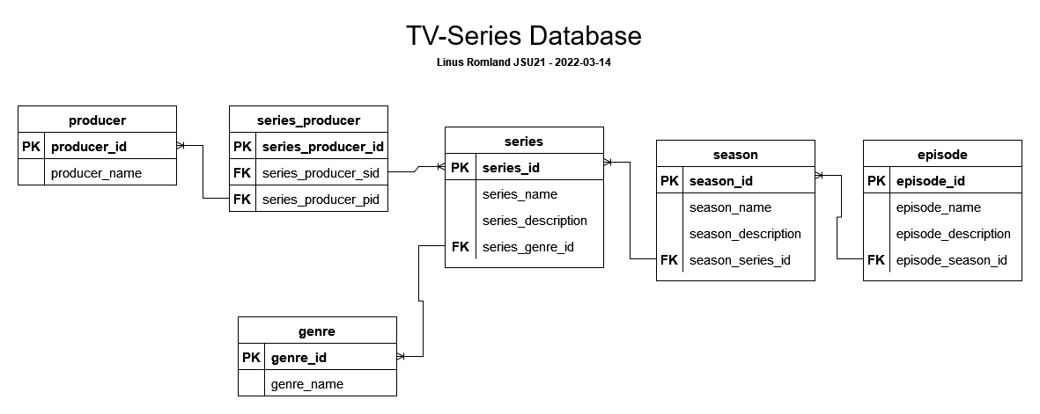
Schema över databasen
Notes:
Här kan vi se att jag har ett manga-till-manga förhållande. Det är mellan tabellen series och producer. Detta är ju då för att en serie skall kunna ha flera producenter men även att en producent skall kunna ha flera serier. För att lösa detta då har jag då också skapat mellantabellen “series-producer”. Sedan kan man se att alla tabeller har ett ID som Primary Key och att jag använder foreign key där det behövs.

Slide 4
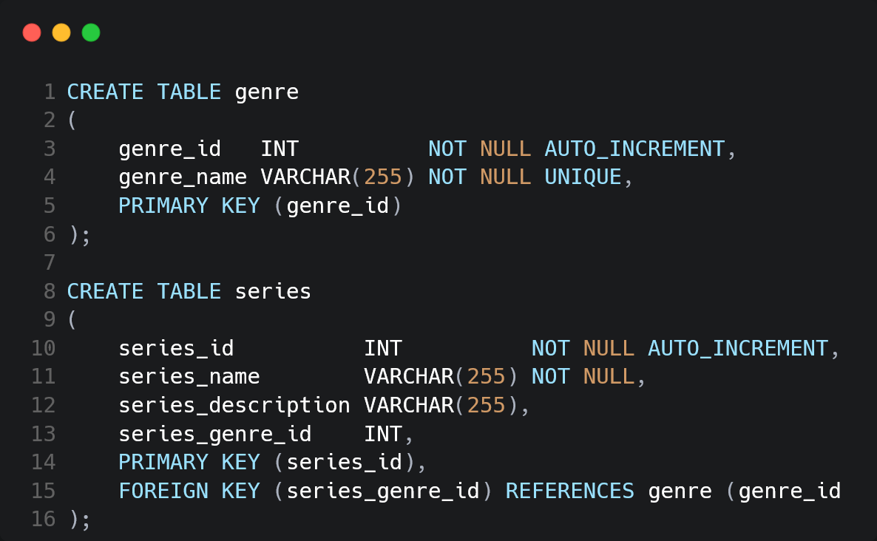
Skapa databasen och tabeller
Notes:
Här är några exempel på två av dem tabellerna jag skapar. Det är Genre och Series. Då Series har genre som en foreign key måste jag skapa genre först för att jag ska kunna skapa series.

Slide 5
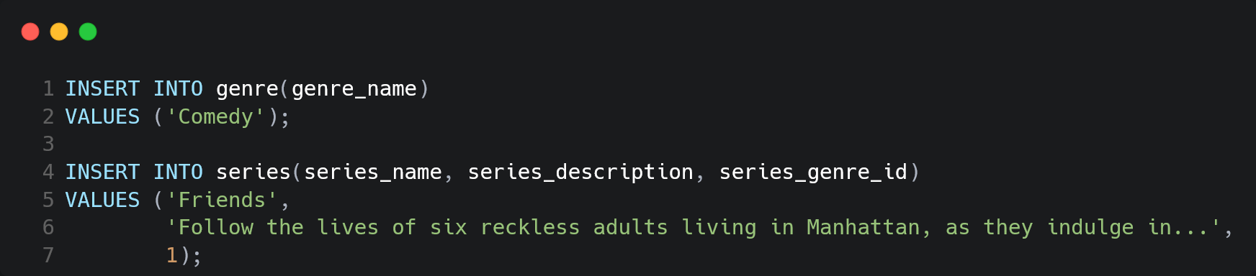
Lägga till data
Notes:
Här lägger jag då till lite data. Även här måste jag ju då skapa genre till serien först för att senare kunna använda den I serien. Så här skapar jag då serien Friends som är en komedi, och när jag kör detta får jag tillbaka, 1 row affected, så att jag kan se att det gick igenom.

Slide 6

Lägga till data
Notes:
Nu kan jag även se I DataGrip och de olika tabellerna att de har lagts till.

Slide 7
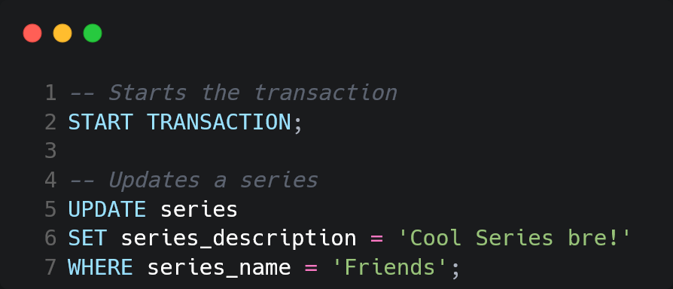
Uppdatera data & transaktioner
Notes:
Om vi går vidare till att uppdatera data och transaktioner. Här kan vi se att jag väljer att skapa en transaction innan jag uppdaterar en serie, för att se så de blir rätt innan jag skickar ut det till den database som är live. Så jag väljer att uppdatera beskrvningen på en serie och kör de.

Slide 8
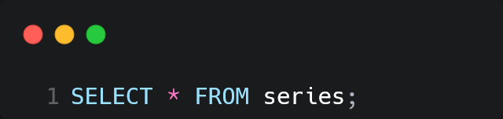
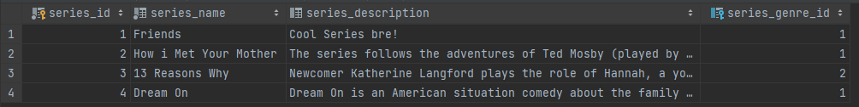
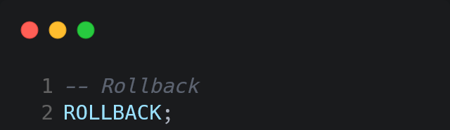
Uppdatera data & transaktioner
Notes:
Sedan när jag kollar på de så är det uppdaterat. Men då detta är en väldigt dålig beskrvning väljer jag att köra ROLLBACK för att ångra de.

Slide 9
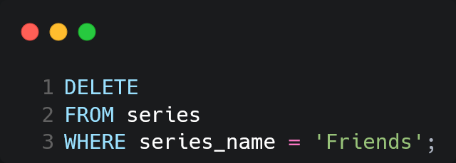
Ta bort data & Triggers
Notes:
Sedan har jag att ta bort data samt triggers. Så om jag skulle vilja ta bort serien Friends kan jag köra det ni ser där. Men kör jag de kommer jag få tillbaka detta error. Som sager att det inte går då den används som en foreign key I en annan tabell.
Och för att lösa detta skapade jag två triggers.

Slide 10
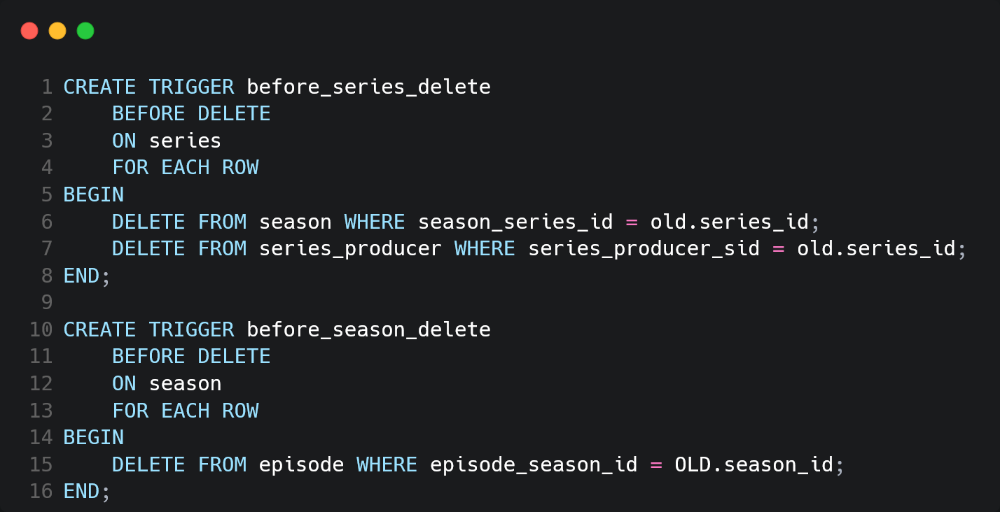
Ta bort data & Triggers
Notes:
Den första ni ser kör varje gang innan man tart bort en serie. Den tar då bort alla säsonger från serien. samt tar bort alla referesenr till serien I mellantabellen för producers.
Den andra där körs när man tart bort en säsong. Det den gör är att den tar bort alla avsnitt på en säsong.
Då allt detta sker automatiskt får man vara säker att man inte råkar ta bort en serie av misstag då allt försvinner isåfall.

Slide 11
Ta bort data & Triggers
Notes:
Om vi nu kör samma commando som innan kan man ju nu se att den godkäns då alla entries som hade den serien som foreign key tas bort innan serien själv tas bort.

Slide 12
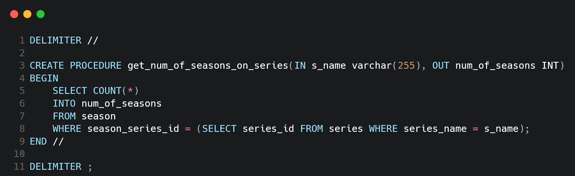
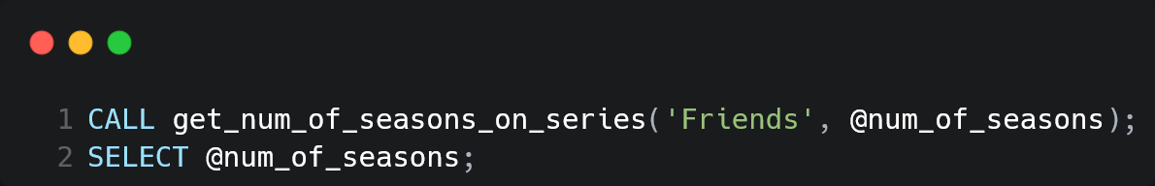
Stored Procedure
Notes:
Här har vi min Stored Procedure. Det jag har valt att göra med den är att den räknar ut hur manga säsonger en serie har. Så man kör den så man ser där under och skickar in namnet på serien. Och den kommer då ge tillbaka hur manga säsonger den har.

Slide 13
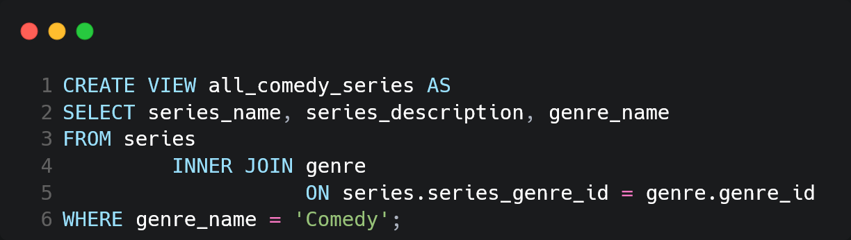
View
Notes:
Här har vi en View som jag valde att skapa. Det denna view:n gör är att den ger tillbaka alla komediserier samt att den kör en join på tabellen så man också ser att det faktiskt är en komediserie.

Slide 14
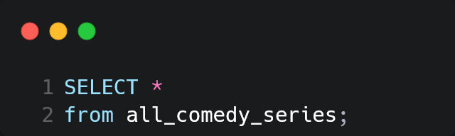

View
Notes:
Sedan om man kör en select på den vyn kan man se att jag bara får tillbaka komediserier.

Slide 15
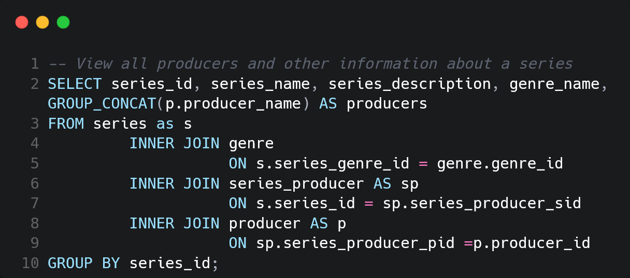
Information om en serie
Notes:
Här har vi en av de selects jag har skapat som kan vara användbara för en sånhär databas. Det denna gör är att den returnerar alla serier. Men den har även med vilken genre samt alla producenter som har varit med och skapat serien. Detta har jag löst med GROUP_CONCAT, INNER JOIN och GROUP BY.

Slide 16
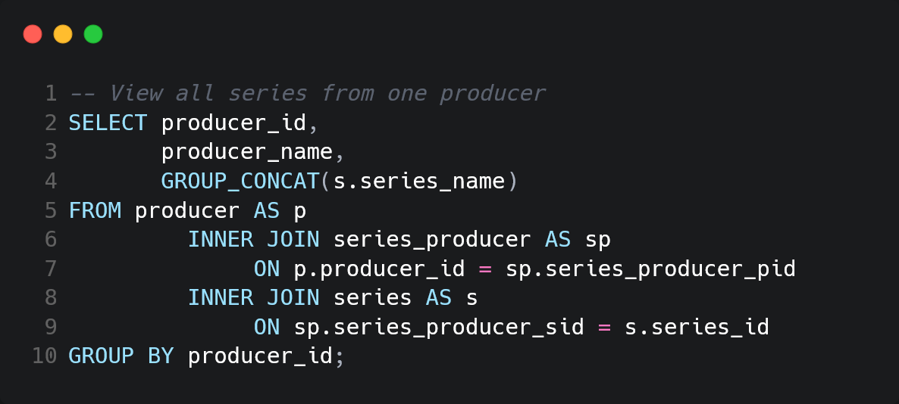
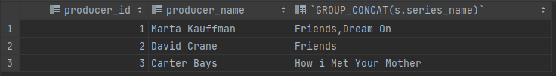
Alla serier en producent har gjort
Notes:
Här har vi en annan som är ganska lik, den visar vilka serier som en producent har gjort. Även denna är gjord på ett likande sätt som den föregående, med GROUP_CONCAT och INNER JOIN.

Slide 17
Tack för att ni lyssnat!

